Slide 1
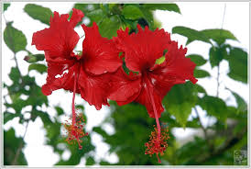

Slide 2
মিতালী সরকার
সহঃশিক্ষক(হিন্দু ধর্ম)
শিবগঞ্জ পাইলট বালিকা উচ্চ বিদ্যালয়
শিবগঞ্জ, বগুড়া
Mobail:01712338244
Email: mspghs@gmail.com

Slide 3
শ্রেণিঃ অষ্টম
বিষয়ঃ সাহিত্য কণিকা
বিশেষ পাঠঃ পদ্য
সময়ঃ 5০ মিনিট
তারিখঃ ৩০/৫/২০২০

Slide 4
কবি পরিচিতি সঠিক ভাবে বলতে পারবে।
কবিতাটি সঠিক উচ্চারণে পড়তে পারবে এবং অর্থ বলতে পারবে।
কঠিন শব্দের অর্থ বলতে পারবে।
কবিতাটির মূল ভাব ব্যাখ্যা করতে পারবে।

Slide 5
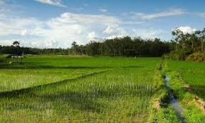
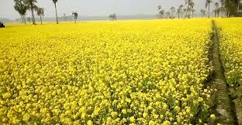

Slide 6
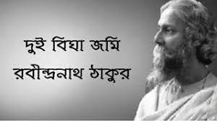

Slide 7
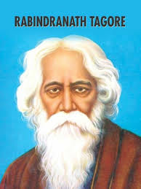
কবি পরিচিতি
জন্ম:১৮৬১ খ্রিষ্টাব্দের কলকাতার জোড়াসাঁকোর ঠাকুর পরিবারে।
সাহিত্য সাধনা : তিনি কবিতা, সংগীত,ছোট গল্প,নাটক, উপন্যাস্‌, প্রবন্ধ, ভ্রমন কাহিনী, রম্যরচনা ইত্যাদি সাহিত্যের প্রতিটি ক্ষেত্রেই তাঁর পদচারনা ছিল স্বচ্ছন্দ, উজ্জ্বল।
জীবনাবসান:১৯৪১ সালের ৭ই আগস্ট কলকাতায় মৃত্যু বরণ করেন
রবীন্দ্রনাথ ঠাকুর

Slide 8
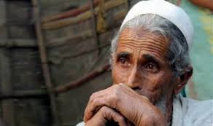
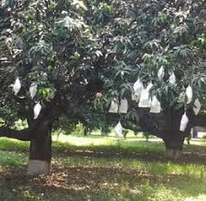
বিদীর্নহিয়া ফিরিয়া ফিরিয়া চারিদিকে চেয়ে দেখি-
প্রাচীরের কাছে এখনো যে আছে, সেই আমগাছ, এ কি!
বসি তার তলে নয়নের জলে শান্ত হইল ব্যাথা,
একে একে মনে উদিল স্মরণে বালক কালের কথা।

Slide 9
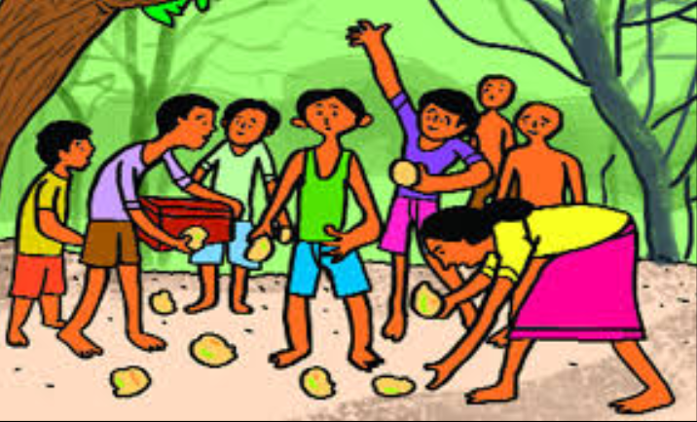
সেই মনে পড়ে জ্যৈষ্ঠের ঝড়ে রাত্রে নাইকো ঘুম,
অতি ভোরে উঠি তাড়াতাড়ি ছুটি আম কুড়াবার ধুম।
সেই সুমধুর স্তব্ধ দুপুর, পাঠশালা পলায়ন-
ভাবিলাম হায় আর কি কোথায় ফিরে পাবে সে জীবন!

Slide 10
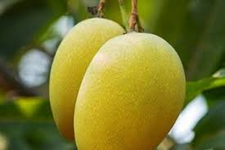
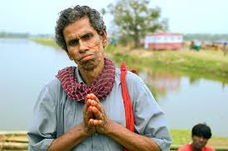
সাহসা বাতাস ফেলি গেল শ্বাস শাখা দুলাইয়া গাছে,
দুটি পাকা ফল লভিল ভূতল আমার কোলের কাছে।
ভাবিলাম মনে বুঝি এতখনে আমারে চিনিল মাতা,
স্নেহের সে দানে বহু সম্মানে বারেক ঠেকানু মাথা।

Slide 11
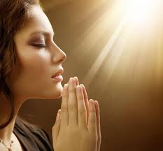
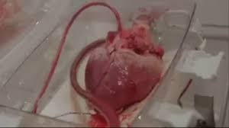
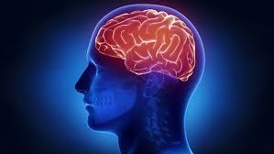
শব্দার্থ
নমো নমো নম
নমস্কার
হিয়া
হ্রদয়
ঘটে
মাথার মগজে

Slide 12
আম গাছের নিচে বসে উপেনের ব্যাথা প্রশমিত হলো কেন?

Slide 13
১। সোনার বাড়া কী ?
২। ‘দুই বিঘা জিমি’ কী ধরনের কবিতা ?
৩। রবীন্দ্রনাথ ঠাকুর কতো সালে নোবেল পুরস্কার লাভ করেন?
৪। কুলটা শব্দের অর্থ কী ?
৫। উপেনের কোলের কাছে ভূতল কী লাভ করে?

Slide 14
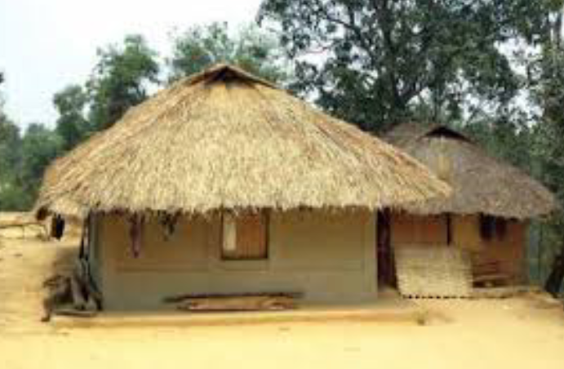
‘দুই বিঘা জমি’ কবিতায় উপেন চরিত্রের মধ্য দিয়ে বাস্তুভিটার প্রতি অকৃত্রিম বন্ধনের স্বরুপ নির্ণয় কর।

